Slide 1

组会汇报
LEARNING TO SET WAYPOINTS FOR AUDIO-VISUAL NAVIGATION
汇报人：范艺博
2026.8.6
XJU-ICIG
文献作者： Changan ChenChangan Chen
Notes:
学习设置视听导航的航路点

Slide 2
一、研究背景
二、文章创新点
三、研究内容
四、实验和结果分析
五、结论
目 录
contents
XJU-ICIG

Slide 3
01
研究背景
XJU-ICIG

Slide 4
研 究 背 景
过去的工作及其存在的问题：
以往的研究都是单步预测动作的方法，过于短视，在学习长序列的局部动作时效率低下[1]；然而直接预测最终目标的方法又过于宏大容易因预测错误导致智能体需要频繁地重新规划路线或走回头路[2]。
现有模型通常依赖于简单的循环网络（如GRU）来聚合音频观测，缺乏结构化的声学记忆。
所以提出，Av_wan带有航站点的视听导航
[1] Chen, Changan, et al. "Soundspaces: Audio-visual navigation in 3d environments." European conference on computer vision. Cham: Springer International Publishing, 2020.
[2] Gan, Chuang, et al. "Look, listen, and act: Towards audio-visual embodied navigation." 2020 IEEE International Conference on Robotics and Automation (ICRA). IEEE, 2020.
XJU-ICIG
Notes:
在以往的研究中因为是单步预测动作会过于短视，而有些是直接预测最终的目标，会太大，导致预测不准确，频繁的更换导航路径，效率低下。
所以提出av_wan带有航站点的视听导航。

Slide 5
02
文章创新点
XJU-ICIG

Slide 6
文章创新点
创新点：
端到端学习动态设置航点，论文引入了一种新颖的强化学习方法，其智能体能够根据当前的视听观察，动态地设置中间的导航目标，即“航点” (waypoints) 。
结构化的声学记忆，论文提出了“声学地图” (acoustic map) 的概念，这是一种结构化的、基于空间定位的声学记忆 。它像几何地图一样，在智能体移动时记录并整合其所听到的声音强度信息 。
XJU-ICIG
Notes:
本文的创新点就是：1.端到端的学习动态设置航站点；2.是提出声学地图，结构化声学记忆。

Slide 7
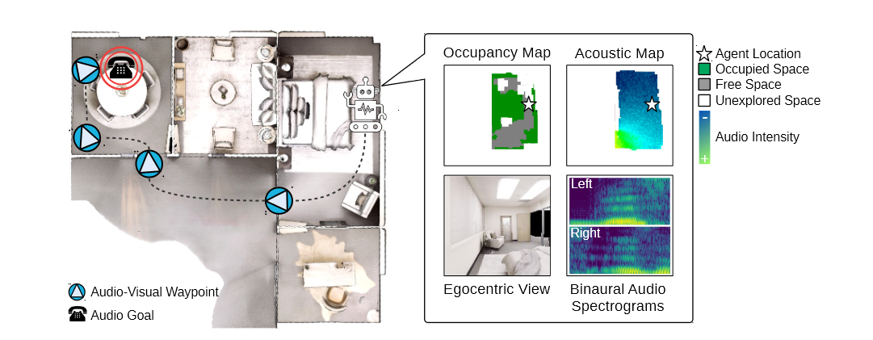
文章创新点
创新点：
XJU-ICIG
Notes:
有一个描述图：给定深度图像和双耳音频谱图，所提出的智能体在未映射的环境中移动时建立几何地图和声学地图(右上方)。智能体学习多模态输入的编码，并结合模块化导航策略，通过一系列动态生成的视听路点找到探测目标。

Slide 8
03
研究内容
XJU-ICIG

Slide 9
研究内容
感知映射
几何地图：深度图像通过使用相机的内部参数将2D的深度图像反向投影，计算出智能体前方局部场景的3D点云。然后，这些3D点被投影到一个2D的、以智能体为中心的局部占用地图 (Lt)上。最后，这个局部地图(Lt)会被转换到智能体的全局坐标系下，并与上一时刻的全局几何地图 (Gt) 进行融合更新。
声学地图：左右耳的声谱图，论文引入了一个新颖的声学地图 (At) 作为声学记忆。它记录的是智能体仅在自己访问过的位置所接收到的直达声强度的移动平均值。声学地图提供了关于声源的方向和距离信息，因为声音强度的梯度变化可以指示目标的方向。同时，声音与墙壁等表面的相互作用也能暗示环境的几何形状。
XJU-ICIG

Slide 10
研究内容
视听航点预测
输入与编码：预测模块接收来自“感知与建图”模块处理后的三种结构化信息，并使用三个独立的编码器将它们转换为特征向量。
信息融合与时序记忆：上述三个特征向量gt​ 、bt​和at​被拼接在一起，形成一个包含了当前所有视听信息的完整特征向量。这个融合后的特征向量被送入一个门控循环单元网络 (GRU) 。GRU是一种循环神经网络，它能够处理时序信息，通过更新其内部的隐藏状态(ht​)来记住过去的观测历史。
策略预测与航点选择：Actor-Critic强化学习架构，输出的航点概率分布，从概率分布中采样一个具体的点作为本次要前往的航点，最后，这个选出的航点会被传递给底层的“路径规划器”模块去执行 。
XJU-ICIG
Notes:
几何地图 ($G_t$, Geometric Map)：
来源： 视觉。
是什么： 这是一个记录环境障碍物和空闲区域的 2D 俯视地图（Occupancy Map）。
作用： 告诉智能体“哪里能走”。
双耳声谱图 ($B_t$, Binaural Audio Spectrograms)：
来源： 听觉（即时）。
是什么： 智能体当前这一瞬间听到的声音频率图（左耳和右耳）。
作用： 告诉智能体“现在听到了什么”，比如声音的方向和特征。
声学地图 ($A_t$, Acoustic Map)： [这是第三个，也是容易被忽略的一个]
来源： 听觉（记忆/历史）。
是什么： 这是一个具有空间记忆的地图。它不是智能体现在听到的，而是它把过去一路上听到的声音强度，记录在走过的路径上生成的地图。
作用： 告诉智能体“刚才在哪里声音大，哪里声音小”。这能帮助智能体感知声音强度的梯度变化，从而判断声源的大致方向（比如“刚才那边声音更大，所以我应该往回走或者往那边拐”）。

Slide 11
研究内容
路径规划与执行
该模块接收由上层策略生成的目标航点wt,规划器基于智能体在导航过程中动态构建的全局几何地图 (Gt​) 来进行路径规划。用经典的Dijkstra算法来计算从智能体当前位置到目标航点wt​的最短路径，输出是下一步动作。每走一步会重新更新地图，根据当前获得的信息计算最短路径。直到循环中断，智能体会带着更新后的地图和新的位置信息，返回到上层的“视听航点预测”模块，准备接收下一个航点指令，如此循环往复，直至最终到达目标。
当上层策略预测的航点为 (0,0) 时，即智能体当前的位置，这被解释为智能体认为自己已经到达了最终的声源目标 。此时，它会执行 Stop 动作，整个导航任务（episode）结束。
XJU-ICIG
Notes:
$w_t = (\Delta x, \Delta y)$ 是相对于智能体当前位置的位移量
$w_t = (1, 0)$ 意味着：目标在前方 1 米处。
$w_t = (0, 0)$ 意味着：目标位移量为 0，即目标就在脚下。

Slide 12
研究内容
路径规划与执行
成功到达航点: 智能体成功移动到了当前航点的预定位置。
路径规划失败: 规划器在当前地图上找不到通往航点的路径 。在这种情况下，为了避免卡死，智能体会执行一个随机动作，然后退出当前的规划循环，重新由上层策略预测下一个航点。
达到规划步数上限: 为了防止因错误的航点预测（或地图噪声导致智能体长时间在一个任务上停滞不前，系统设置了一个规划步数的上限 。如果执行的动作数超过了这个限制，规划循环也会被强制中断 。
XJU-ICIG

Slide 13
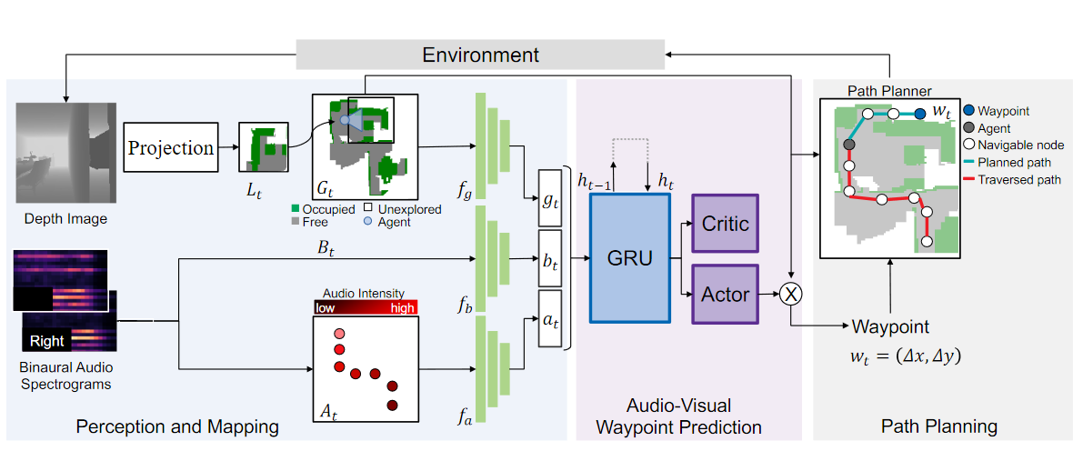
研究内容
整体框架：
XJU-ICIG
Notes:
深度图像深度图像得到几何图像（2D的深度图像反向投影，计算出智能体前方局部场景的3D点云。这些3D点被投影到一个2D的、以智能体为中心的局部占用地图 (Lt)上。最后，这个局部地图(Lt)会被转换到智能体的全局坐标系下，并与上一时刻的全局几何地图 (Gt) 进行融合更新）；
左右耳的声谱图声学地图 (At) 作为声学记忆（它记录的是智能体仅在自己访问过的位置所接收到的直达声强度的移动平均值。声学地图 (At) 作为声学记忆。它记录的是智能体仅在自己访问过的位置所接收到的直达声强度的移动平均值。）
预测模块接收来自“感知与建图”模块处理后的三种结构化信息，并使用三个独立的编码器将它们转换为特征向量。信息融合与时序记忆：上述三个特征向量gt​ 、bt​和at​被拼接在一起，形成一个包含了当前所有视听信息的完整特征向量。这个融合后的特征向量被送入一个门控循环单元网络 (GRU) 。Actor-Critic强化学习架构，输出的航点概率分布，从概率分布中采样一个具体的点作为本次要前往的航点，最后，这个选出的航点会被传递给底层的“路径规划器”模块去执行 。
该模块接收由上层策略生成的目标航点wt,规划器基于智能体在导航过程中动态构建的全局几何地图 (Gt​) 来进行路径规划。用经典的Dijkstra算法来计算从智能体当前位置到目标航点wt​的最短路径，输出是下一步动作。每走一步会重新更新地图，根据当前获得的信息计算最短路径。直到循环中断，智能体会带着更新后的地图和新的位置信息，返回到上层的“视听航点预测”模块，准备接收下一个航点指令，如此循环往复，直至最终到达目标。
当上层策略预测的航点为 (0,0) 时，即智能体当前的位置，这被解释为智能体认为自己已经到达了最终的声源目标 。此时，它会执行 Stop 动作，整个导航任务（episode）结束。

Slide 14
04
实验结果及分析
XJU-ICIG

Slide 15
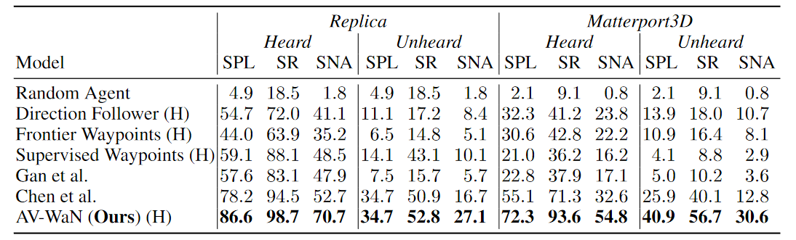
实验结果及分析
定性评估
XJU-ICIG
Notes:
PL (Success weighted by Path Length): 成功率加权路径长度。这是最重要的指标，越高说明走得越准、越快、越不绕路。导航效率（SPL）和成功率（SR）
Heard vs. Unheard: Heard 是训练过的声音（如电话铃），Unheard 是没听过的声音。
SNA (Success weighted by Number of Actions) - 动作数量加权成功率 SNA 越高，说明智能体不仅找得准，而且操作最简洁，没有多余的废动作

Slide 16
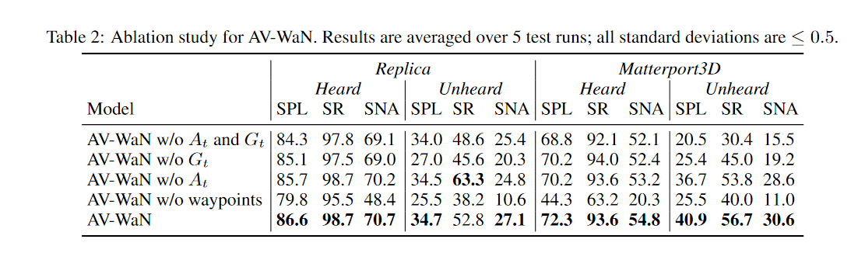
实验结果及分析
定性评估
XJU-ICIG

Slide 17
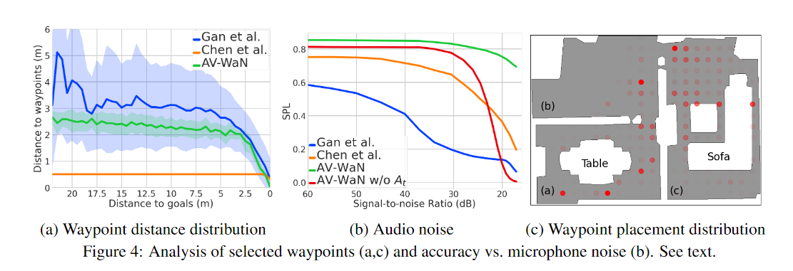
实验结果及分析
定性评估
XJU-ICIG
Notes:
图 (a) 动态航点： 绿色线（AV-WaN）显示，当离目标远时，它设定的航点也远；离目标近时，航点就变近。这说明它很智能，懂得根据距离调整步子大小。
图 (b) 抗噪能力： 横轴是信噪比（SNR），越往右噪音越大。可以看到蓝色和橙色线（对手）在噪音变大时性能（SPL）直线下降，而绿色线（AV-WaN）依然坚挺。这证明了声学地图带来的稳定性。
图 (c) 航点分布： 红点显示了智能体选择的中间目标，它们大多集中在门口或障碍物边缘，说明智能体学会了在关键路口做决策。

Slide 18
05
结论
XJU-ICIG

Slide 19
结 论
论文成功地提出了一种创新的视听导航框架，通过端到端地学习动态设置航点和利用新颖的结构化声学记忆，有效解决了现有方法的动作粒度固定和信息利用不充分的问题，显著提升了智能体在复杂未知环境中寻找声源的能力论文成功地提出了一种创新的视听导航框架，通过端到端地学习动态设置航点和利用新颖的结构化声学记忆，有效解决了现有方法的动作粒度固定和信息利用不充分的问题，显著提升了智能体在复杂未知环境中寻找声源的能力。
XJU-ICIG

Slide 20
感谢倾听
请老师和同学们批评指正
汇报人：范艺博
2026.8.6
XJU-ICIG

